Slide 1
Convertorul cc-cc coborator (buck)
Student: Vanca Rafael Marian

Slide 2
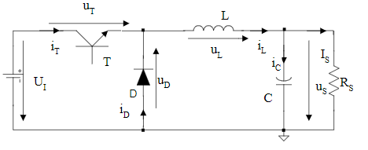
Date Tehnice:
Acest convertor cc-cc produce la iesire o tensiune mai mica decat tensiune de intrare.

Slide 3
Cerinte de proiectare:
Uin_min, Uin_max = Uout redresor
Uout = 3.3V
Ioutmax = 4A
Ioutmin = 100mA
Frecventa de comutatie = 100kHz
Riplul tensiunii de iesire = 20mV

Slide 4
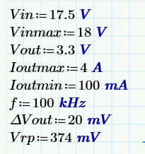









Calcule efectuate folosind MathCad.
Bobina:
Puterea disipata:
Condensator:
Duty cicle:
Dioda:
Tranzistor:

Slide 5
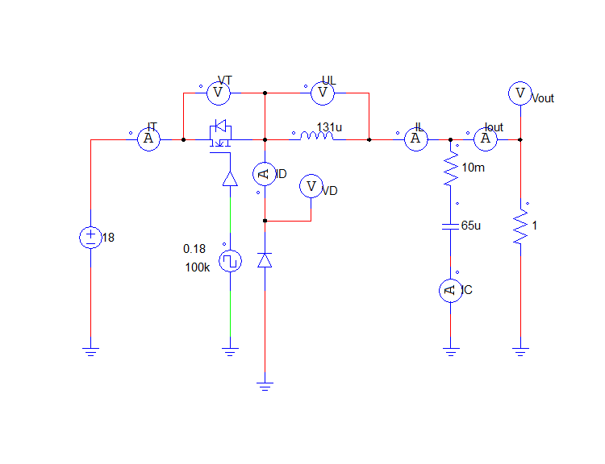
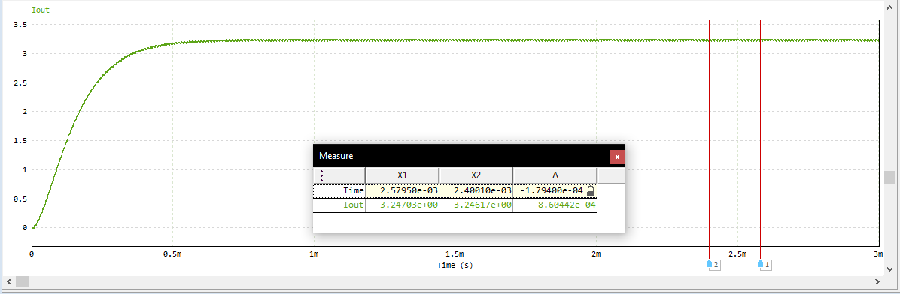
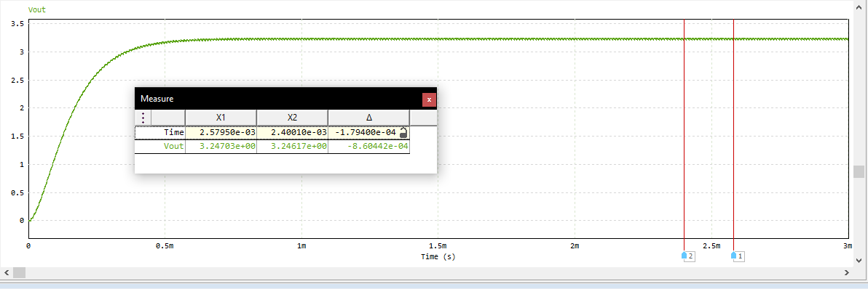
Circuit + rezultate:

Slide 6
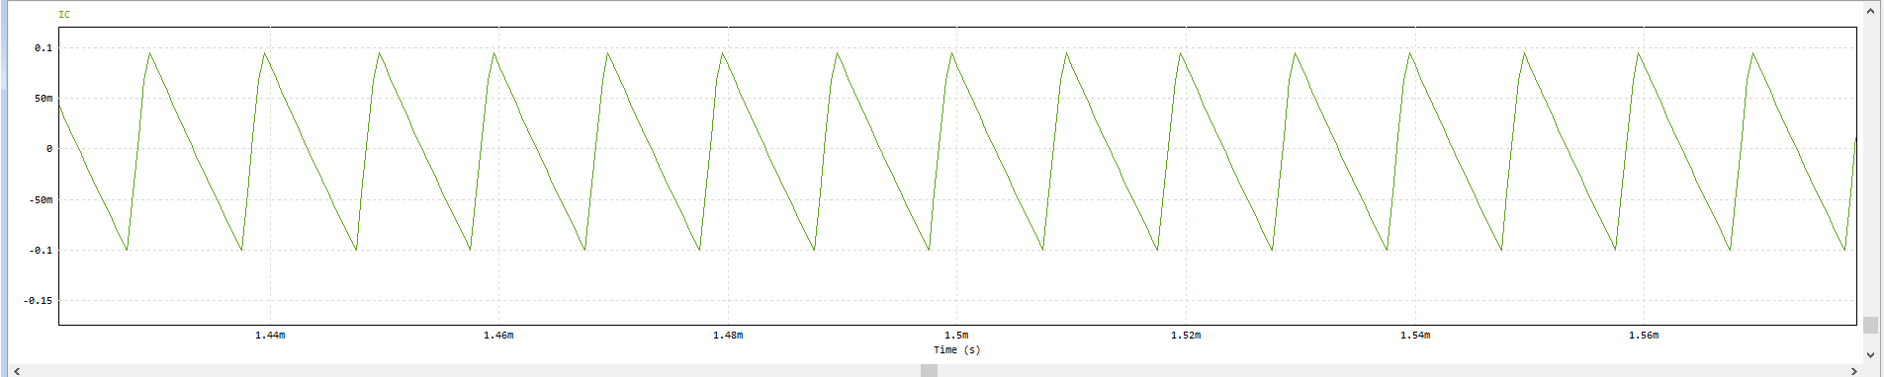
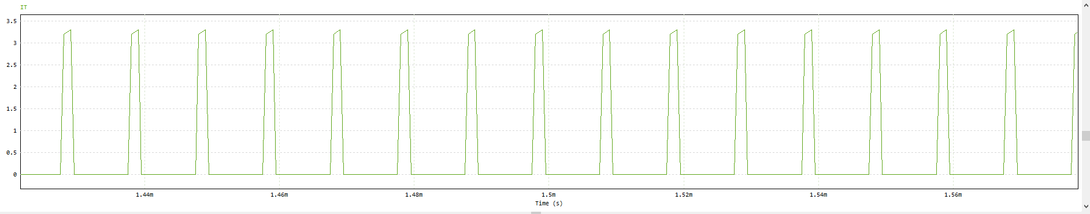
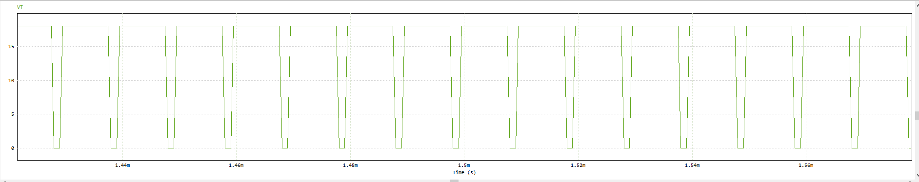
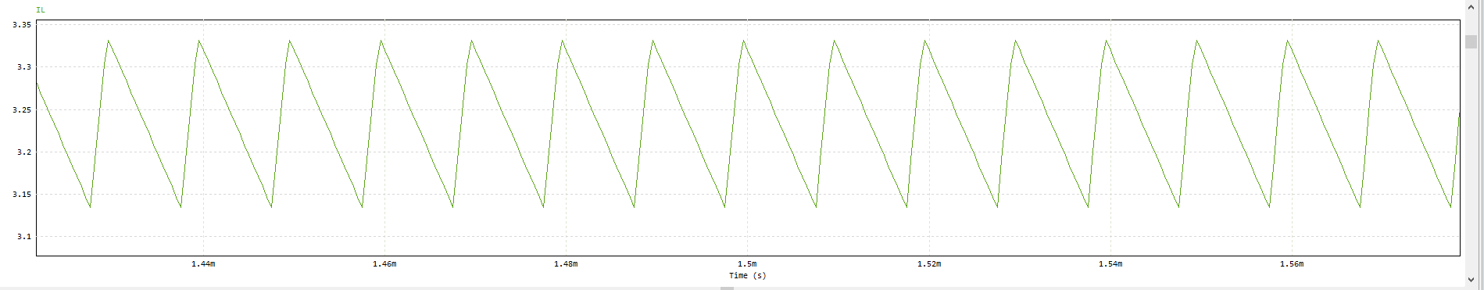
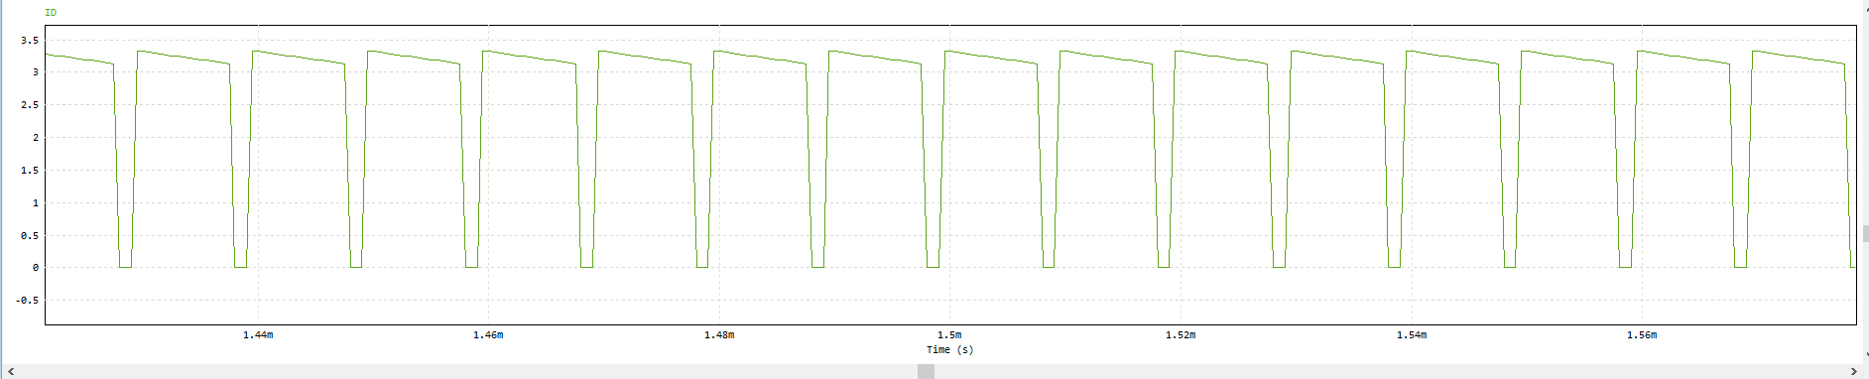
Rezultate:

Slide 7
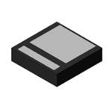
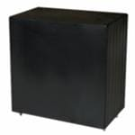
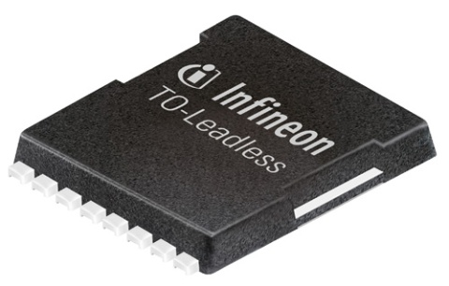
Alegere componente reale:
Nume componenta | Date
Dioda:SBRT4U30LP-7 | Forward Current 4A
Cap:EZP-V60656MTT | Capacitate:65uF
Tranzistor:IPT004N03L | Vgs=(-+20V)

